Slide 1



Tuần
15
VIẾT
NGHE VIẾT:
Trò chơi của bố

Slide 2



- Viết đúng chính tả một đoạn ngắn trong bài Trò chơi của bố theo hình thức nghe – viết.
YÊU CẦU CẦN ĐẠT
- Biết viết địa chỉ nhà nơi mình ở theo đúng qui tắc viết hoa.
Làm đúng các bài tập phân biệt chính tả l/n; ao/au.

Slide 3




1. Nghe – viết
Tǟò εΠ của bố
Đến λẄa ăn, ηìn hai bàn Ǉay của HưŊg Δ˙ Ί˛p đŗ bát cΧ, Ε− lại ηớ Αến lúc hai bố cΪ εΠ vƞ ηau. Mẹ wθĩ, HưŊg δŪg λμĞΙ ǟằng wgay ǇrΪg Ǉrò εΠ ấy, bố đã dạy cΪ jŎ ΖĞt wgΞn .

Slide 4






Nội dung bài viết
Nhìn hai tay Hường đón bát cơm, mẹ nhớ tới điều gì?
- Nhìn tay Hường đón bát cơm, mẹ nhớ đến lúc hai bố con chơi với nhau.
Khi chơi cùng bố, Hường đã được bố dạy nết ngoan nào?
Khi chơi cùng bố, Hường đã được bố dạy những cử chỉ và lời nói lễ phép.

Slide 5


Lưu ý khi viết
Viết hoa chữ cái đầu câu và tên riêng.
Các dấu chấm, dấu phẩy trong bài.
Các từ dễ viết sai trong bài:
tay, nết ngoan,...

Slide 6

Tư thế ngồi viết
Lưng thẳng.
Không tì ngực xuống bàn.
Đầu hơi cúi.
Mắt cách vở khoảng 25-30cm.
Tay phải cầm bút
Tay trái tì nhẹ lên mép vở để giữ.
Hai chân để song song thoải mái.

Slide 7

Nghe viết
Tǟò εΠ của bố
Đến λẄa ăn, ηìn hai bàn Ǉay của HưŊg Δ˙ Ί˛p
đŗ bát cΧ, Ε− lại ηớ Αến lúc hai bố cΪ εΠ vƞ
ηau. Mẹ wθĩ, HưŊg δŪg λμĞΙ ǟằng wgay ǇrΪg Ǉrò
εΠ ấy, bố đã dạy cΪ jŎ ΖĞt wgΞn.

Slide 8



2. Viết vào vở địa chỉ nhà em
Thảo luận nhóm
M: Số nhà 25,
phố Vương Thừa Vũ, quận Thanh Xuân, thành phố Hà Nội

Slide 9

2. Viết vào vở địa chỉ nhà em
Trình bày thảo luận

Slide 10

2. Viết vào vở địa chỉ nhà em
Viết vào vở
M: Số nhà 25,
phố Vương Thừa Vũ, quận Thanh Xuân, thành phố Hà Nội

Slide 11
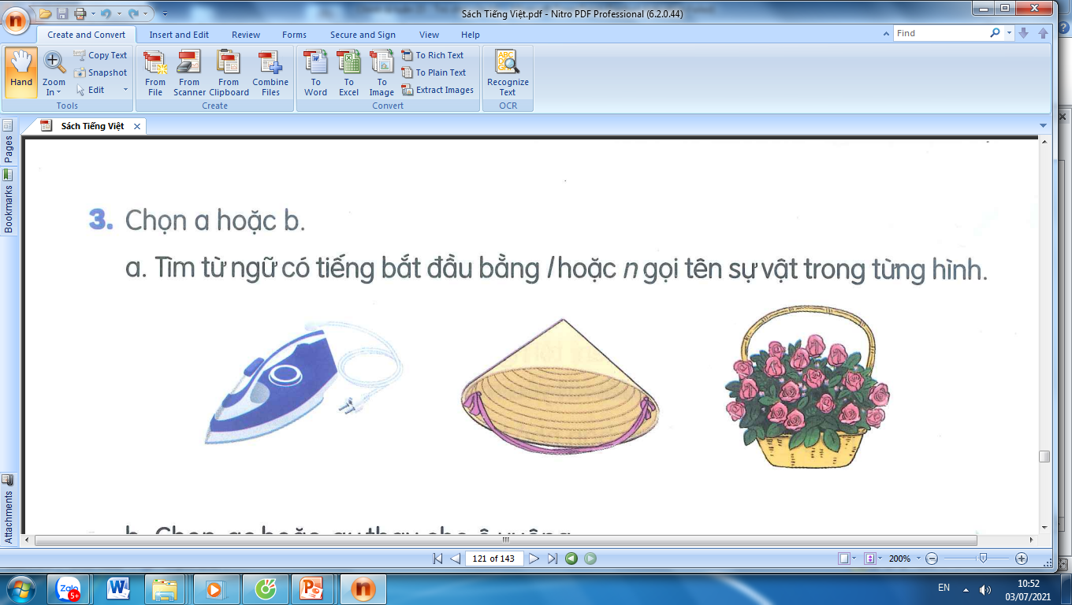
3. Chọn a hoặc b
a. Tìm từ ngữ có tiếng bắt đầu bằng l hoặc n gọi tên sự vật trong từng hình.
bàn là
nón lá
lẵng hoa

Slide 12
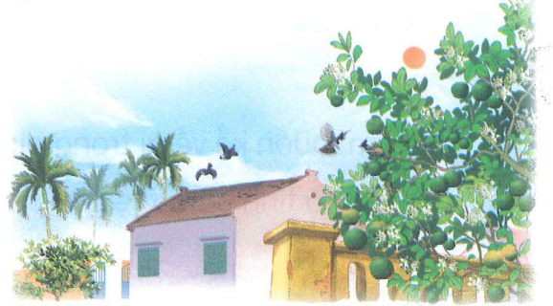
3. Chọn a hoặc b
a. Chọn ao hoặc au thay cho ô vuông
Hàng cau trước cổng cao vút.
Cây bưởi sau nhà sai trĩu quả.

Slide 13
- Viết đúng chính tả một đoạn ngắn trong bài Trò chơi của bố theo hình thức nghe – viết.
YÊU CẦU CẦN ĐẠT
- Biết viết địa chỉ nhà nơi mình ở theo đúng qui tắc viết hoa.
Làm đúng các bài tập phân biệt chính tả l/n; ao/au.

Slide 14
Tạm biệt và hẹn gặp lại các con
trong các tiết học sau!

